Slide 1
Praxe Na doslech
PSBB054: Praxe ve studentských projektech

Slide 2
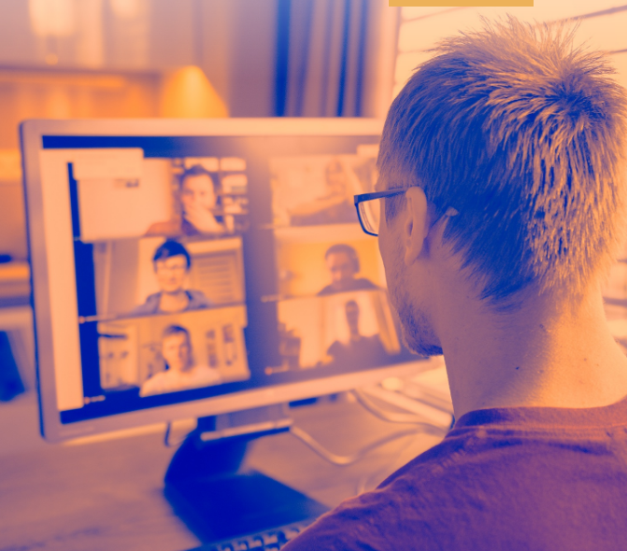
Projekt Na doslech
nadoslech.cz
NVC Brno
(nenasilnakomunikace.org)
Online podpůrná setkání
Cílová skupina: kdokoliv, kdo
potřebuje sdílet, hovořit
o svých problémech
být vyslyšen

Slide 3
Průběh praxe
Zaučení členy spolku NVC
Aktivní účast na online setkáních
Komunikace ohledně termínu
Pozdně-odpolední hodiny
Pozice asistenta
Možnost vyzkoušet si roli moderátora
Účast na debriefingu po setkání
Cca 24 hodin

Slide 4
Požadavky
Vnitřní:
Ochota k aktivní účasti na online setkáních
Ochota být autentický, otevřený, sdílet, být sám za sebe
Ochota naslouchat, věnovat pozornost druhým lidem
Vnější:
2 místa
-> Motivační dopis do neděle 7.3.
Připojení k internetu, kamera, mikrofon

Slide 5
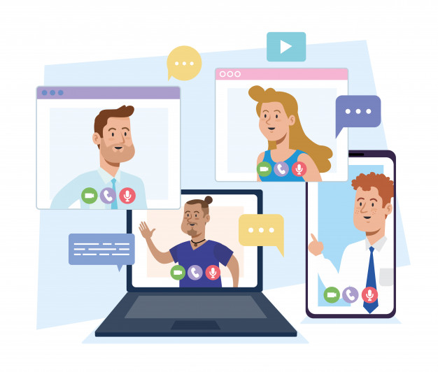
Ukončení
Shrnutí účasti s členy NVC
Potvrzení o praxi
Závěrečná sebereflexe
Kontakt:
Lucie Stroupková
439258@mail.muni.cz

Slide 6
Děkuji za pozornost ☺

